Slide 1
模拟与数字电路
Analog and Digital Circuits
23_三极管

Slide 2
内容提纲
三极管的结构类型
三极管的工作原理
三极管的特性曲线
三极管的主要参数
模拟与数字电路 — 三极管

Slide 3
三极管分类
按结构分类：
NPN
双极结型三极管
PNP
增强型
N沟道
耗尽型
MOS型
增强型
P沟道
场效应三极管
耗尽型
N沟道
结型
P沟道
模拟与数字电路 — 三极管
Notes:
The transistor is considered by many to be one of the greatest inventions of the twentieth century. It is the fundamental building block of modern electronic devices, and is ubiquitous in modern electronic systems. Today, some transistors are packaged individually, but many more are found embedded in integrated circuits. Although several companies each produce over a billion individually packaged (known as discrete) transistors every year,[10] the vast majority of transistors now produced are in integrated circuits (often shortened to IC, microchips or simply chips), along with diodes, resistors, capacitors and other electronic components, to produce complete electronic circuits. A logic gate consists of up to about twenty transistors whereas an advanced microprocessor, as of 2011, can use as many as 3 billion transistors (MOSFETs).
The essential usefulness of a transistor comes from its ability to use a small signal applied between one pair of its terminals to control a much larger signal at another pair of terminals. A transistor can control its output in proportion to the input signal; that is, it can act as an amplifier. Alternatively, the transistor can be used to turn current on or off in a circuit as an electrically controlled switch.
Transistors are categorized by:
Semiconductor material: germanium, silicon, gallium arsenide, silicon carbide, etc.
Structure: BJT, JFET, IGFET (MOSFET), IGBT, "other types"
Polarity: NPN, PNP (BJTs); N-channel, P-channel (FETs)
Maximum power rating: low, medium, high
Maximum operating frequency: low, medium, high, radio frequency (RF), microwave (The maximum effective frequency of a transistor is denoted by the term fT, an abbreviation for "frequency of transition". The frequency of transition is the frequency at which the transistor yields unity gain).
Application: switch, general purpose, audio, high voltage, super-beta, matched pair
Physical packaging: through hole metal, through hole plastic, surface mount, ball grid array, power modules
Amplification factor hfe (transistor beta)[14]
Thus, a particular transistor may be described as silicon, surface mount, BJT, NPN, low power, high frequency switch.

Slide 4
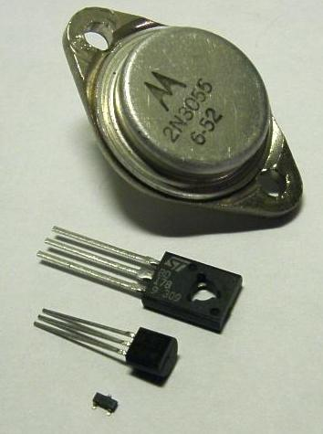
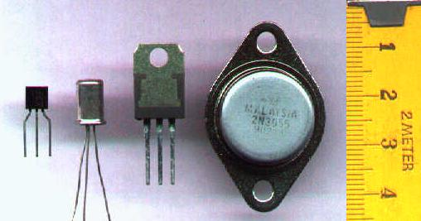
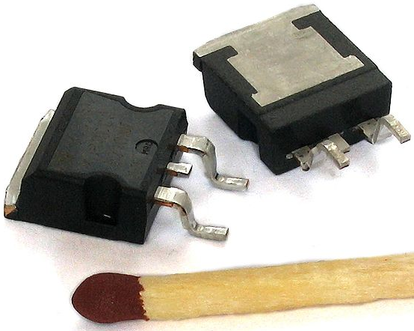
示例─三极管外形
模拟与数字电路 — 三极管
Notes:
存在形式：分立器件，集成电路中

Slide 5
双极结型三极管
内部结构特点
  发射区掺杂浓度很高
  基区很薄且掺杂浓度很低
  集电区面积很大
Bipolar Junction Transistor，BJT
发射区
e
b
c
发
射
结
基
区
N
P
c
c
集电区
N
集
电
结
b
b
e
e
e: 发射极 (emitter) b: 基极 (base)
c: 集电极 (collector)
NPN
PNP
电路符号
NPN截面图
模拟与数字电路 — 三极管
Notes:
具有电流放大作用的三极管，其内部结构的特点是：
① 发射区的掺杂溶度远高于基区和集电区的掺杂溶度；
③ 基区掺杂浓度最低且很薄；
② 集电结的面积比发射结的面积大。
这种结构上的特点是三极管具有放大作用的基础与内部条件。
三极管工作时发射结加正向电压，集电结加反向电压称为具有放大用的外部条件。
因此，在应用时，集电极（c）和发射极（e）是不能随意互换的。

Slide 6
BJT放大原理
放大的本质
  利用小的基极电流，控制大的发射极和集电极电流
I_{E}
I_{C}
N
P
N
I_{C} =βI_{B} ，(β>> 1)
e
c
I_{B}
b
I_{E} = (1+β) I_{B}
R_{B}
R_{C}
V_{BB}
V_{CC}
放大的条件
  内部条件：内部独特的结构
  外部条件：发射结正偏，集电结反偏
模拟与数字电路 — 三极管
Notes:
发射区多子电子向基区扩散形成电流IEN，在基区被复合的电子形成电流IBN，余下电子向集电区漂移形成电流ICN。
基区多子空穴向发射区扩散形成电流IEP。集电结区两侧少子形成漂移电流ICBO。
α为电流放大系数。它仅与管子的结构尺寸和掺杂浓度有关，与外加电压无关。一般α = 0.9～0.99。
β是另一个电流放大系数。同样，它仅与管子的结构尺寸和掺杂浓度有关，与外加电压无关。一般β >>1。

Slide 7
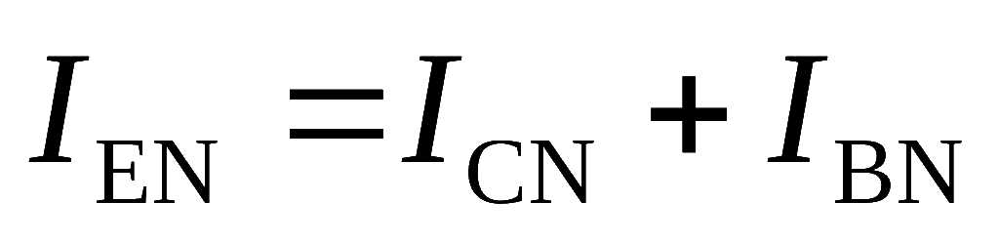
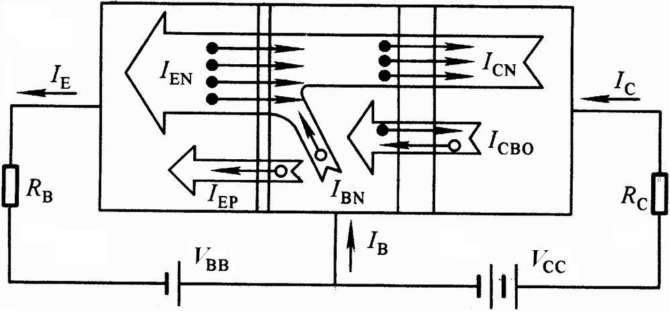
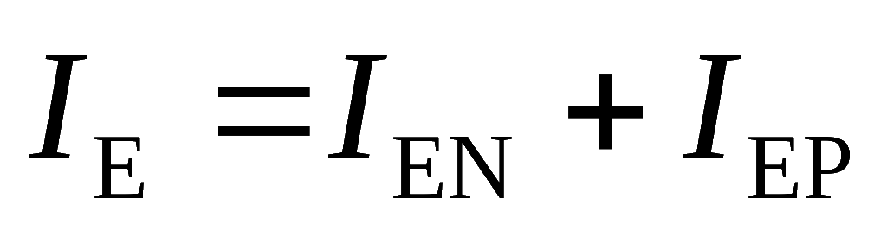
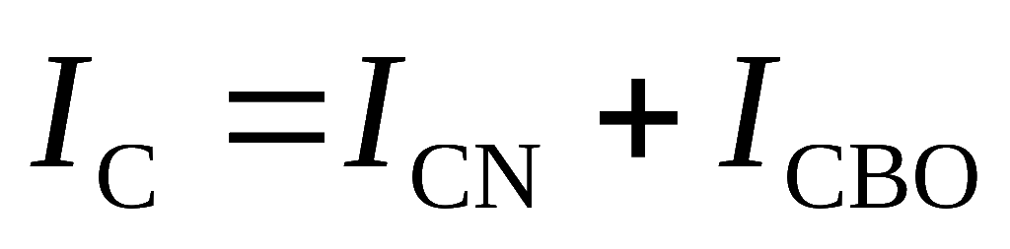
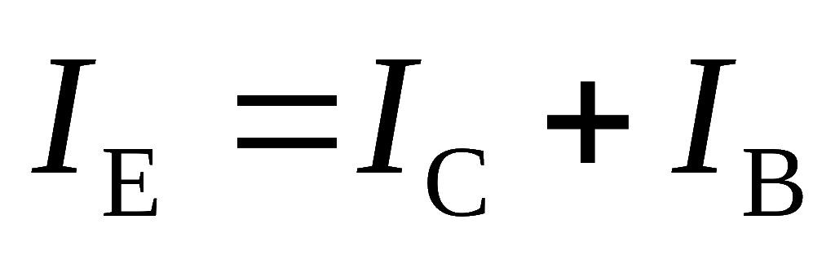
BJT电流分配关系
发射区多子电子向基区扩散形成电流IEN
  在基区被复合的电子形成电流IBN
  余下电子向集电区漂移形成电流ICN
基区多子空穴向发射区扩散形成电流IEP
集电结两侧少子形成漂移电流ICBO
模拟与数字电路 — 三极管
Notes:
发射区向基区注入载流子；
基区传输和控制载流子；
集电区收集载流子．

Slide 8
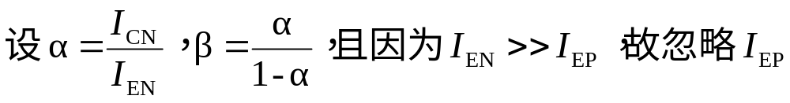
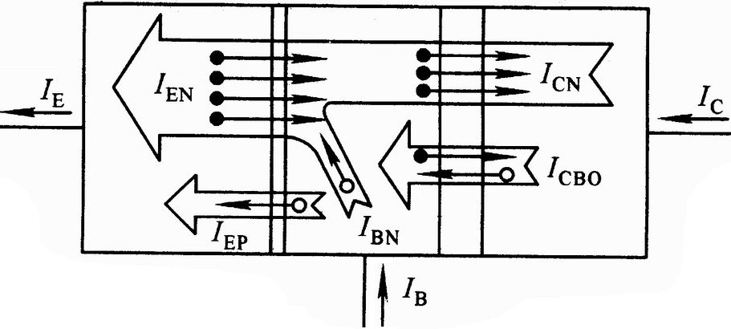
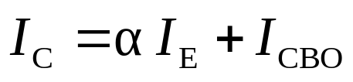
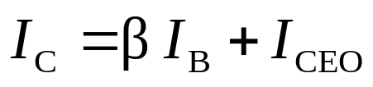
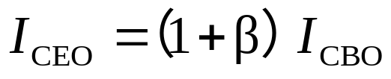
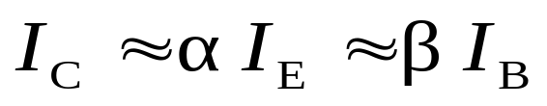
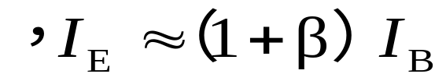
BJT电流分配关系 (续)
得：
一般 I_{CBO} , I_{CEO}很小，所以有
α、β：电流放大系数，与管子结构尺寸和掺杂浓度有关，
α<1 (接近1,一般在0.98以上)，β>>1
模拟与数字电路 — 三极管
Notes:
ICBO：集电极—基极间反向饱和电流，为发射极开路时，集电结反向饱和电流。
ICEO：集电极—发射极间反向饱和电流，又称为集-射间穿透电流，是基极开路时集电结反向饱和电流。
α ， β为电流放大系数，只与管子结构尺寸和掺杂浓度有关，与外加电压无关。
一般情况 α =0.9～0.995， β =20～200。
α称共基极电流放大系数, α是小于1且接近于1的值。
β称为共发射极电流放大系数。

Slide 9
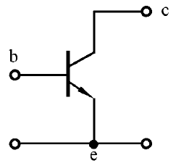
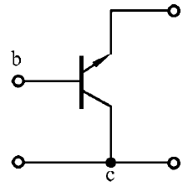
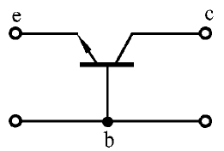
BJT连接方式
有三种连接方式，又称为三种组态
无论何种方式，要使BJT有放大作用，都必须保证：发射结正偏，集电结反偏
共基极
共发射极
共集电极
模拟与数字电路 — 三极管
Notes:
根据信号输入和输出回路的公共电极

Slide 10
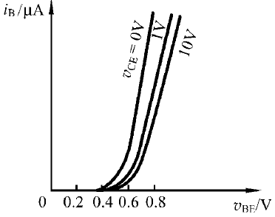
BJT共射特性曲线─输入特性
i_{B} = f (v_{BE})⏐v_{CE=常数}
+
i_{B}
i_{C}
类似于PN结的正向特性
v_{CE}增大，特性曲线右移
  保持v_{BE}不变， v_{CE}从零逐渐增大，集电结从正偏进入反偏，集电极收集电子，基区复合减少，i_{B}减小
当v_{CE}≥1V时，特性曲线几乎重合在一起，即v_{CE}对输入特性几乎无影响
+
v_{CE}
v_{BE}
–
–
模拟与数字电路 — 三极管
Notes:
共发射极接法的输入特性曲线其中v_{CE}=0V的那一条相当于发射结的正向特性曲线，当v_{CE}≥1V时， v_{CB}= v_{CE} - v_{BE}>0，集电结已进入反偏状态，开始收集电子，且基区复合减少， I_{C} / I_{B} 增大，特性曲线将向右稍微移动一些。但v_{CE}再增加时，曲线右移很不明显。
当uBE不变，uCE从零增大时，iB将减小
当uCE≥1V，输入特性曲线几乎重合在一起，即uCE对输入特性几乎无影响

Slide 11
BJT共射特性曲线─输出特性
i_{C} = f (v_{CE})⏐_{iB=常数}
+
i_{B}
i_{C}
+
v_{CE}
截止区
  发射结和集电结均为反偏
  i_{B}≈0， i_{C}≈0
饱和区
  发射结和集电结均为正偏
  i_{C} 随v_{CE}增大而增大
  i_{C} ＜βi_{B}
放大区
  发射结正偏，集电结反偏
  i_{C} 与v_{CE} 几乎无关
  i_{C} =βi_{B}
v_{BE}
–
–
饱和区
i_{C}
i_{B3}
i_{B2}
放大区
i_{B1}
i_{B} = 0
O
v_{CE}
截止区
模拟与数字电路 — 三极管
Notes:
在vCE<1V,上升很陡，由于反向电压vCE将电子拉入iC的能力在增强;
在vCE>1V后，平坦上升，是由于集电极电场已经足够强，将发射极的大部分电子拉出;
上升倾斜的原因是由于随vCE 变大，集电极的厚度加宽，致使基区的有效宽度减少，这样基区内电子复合机会减少，即电流放大倍数β也相对变大，因此iC在vCE增大时仍有上升– 基区宽度调制效应
饱和区： IC达饱和， IC与IB不是β倍的关系， βIB>IC 。BE结正偏，BC结正偏 ，即UCE<UBE （UCE≈0.3V ，UBE≈0.7V）。
截止区： UBE< 死区电压， IB=0 ， IC=ICEO ≈0，（ ICEO穿透电流，很小， μA 级）。

Slide 12



示例—判断BJT工作区域
根据测得的BJT三个电极对地电位，判断其工作区域
发射结正偏
集电结反偏
→ 放大
发射结正偏
集电结正偏
→ 饱和
发射结反偏
集电结反偏
→ 截止
模拟与数字电路 — 三极管

Slide 13
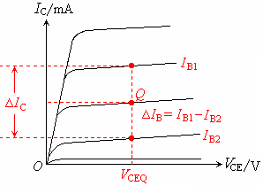
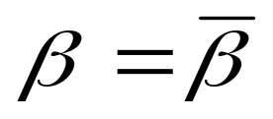
BJT主要性能参数
直流电流放大系数
交流电流放大倍数
β = ΔI_{C} / ΔI_{B}
β = I_{C} / I_{B}
在放大区相当大范围内:
模拟与数字电路 — 三极管
Notes:
ICBO：集电极—基极间反向饱和电流，为发射极开路时，集电结反向饱和电流。
ICBO的下标CB代表集电极和基极，O是Open的字头，代表第三个电极E开路。它相当于集电结的反向饱和电流。
ICEO：集电极—发射极间反向饱和电流，又称为集-射间穿透电流，相当基极开路时，集电极和发射极间的反向饱和电流，即输出特性曲线IB=0那条曲线所对应的Y坐标的数值。

Slide 14
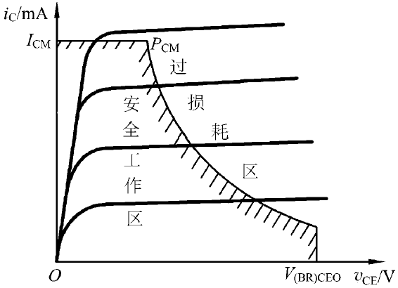

BJT主要性能参数(续)
集电极最大允许电流ICM
集电极最大允许功耗PCM
PCM = VCE*IC
反向击穿电压
  V(BR) CEO：基极开路时，集电极和发射极间的击穿电压
模拟与数字电路 — 三极管
Notes:
反向击穿电压表示三极管电极间承受反向电压的能力
下标BR代表击穿之意，是Breakdown的字头，C、B代表集电极和基极，O代表第三个电极E开路。
集电极电流IC上升会导致三极管的β值的下降，当β值下降到正常值的三分之二时的集电极电流即为ICM。

Slide 15
场效应三极管
Field Effect Transistor，FET，简称场效应管
利用输入电压产生的电场效应，控制输出电流，是一种电压控制电流型器件
由于起导电作用的是一种极性的多数载流子，又称单极型晶体管
具有输入阻抗高、功耗低、噪声低、热稳定好、工艺简单、易于大规模集成等特点
按结构分类：MOS型(MOSFET)和结型(JFET)
模拟与数字电路 — 三极管
Notes:
分类：
①按结构分为结型(Junction FET，JFET)和绝缘栅型(Insulated Gate FET，IGFET) 。JFET是利用PN结反向电压对耗尽层厚度的控制，来改变导电沟道的宽窄，从而控制漏极电流的大小；MOSFET则是利用栅源电压的大小，来改变半导体表面感生电荷的多少，从而控制漏极电流的大小。
②按导电沟道分有N沟道和P沟道，N沟道主要靠电子导电，P沟道主要靠空穴导电。
③按工作方式分有增强型和耗尽型。增强型管内无原始导电沟道，耗尽型管内有原始导电沟道。

Slide 16
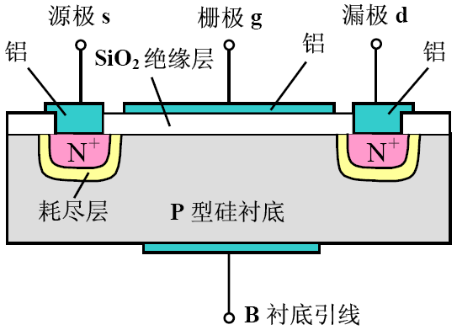
MOSFET结构和符号
又称MOS管(Metal-Oxside-Semiconductor FET)
按导电沟道类型分为
d
d
g
B
g
B
s
s
  N沟道: 增强型、耗尽型
d
d
g
B
g
B
s
s
  P沟道: 增强型、耗尽型
增强型NMOS管剖面图
模拟与数字电路 — 三极管
Notes:
S (Source)：源极
G (Gate)：栅极
D (Drain)：漏极
B (Substrate):衬底

Slide 17
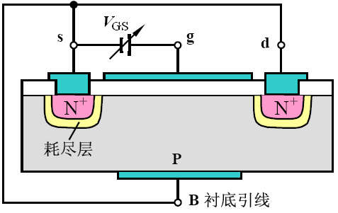
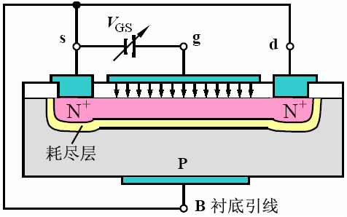
增强型NMOS管工作原理
VGS < VT (开启电压)
  d、s间没有形成导电沟道，即使施加电压，也无电流产生
  称为夹断区或截止区
VGS > VT
  d、s间形成导电沟道，施加电压后，将有电流产生
  VGS增大，导电沟道增厚，电阻率减小
  称为可变电阻区
模拟与数字电路 — 三极管
Notes:
当VGS=0V时，因为漏源之间被两个背靠背的 PN结隔离，因此，即使在D、S之间加上电压, 在D、S间也不可能形成电流。
当 0＜VGS＜VT (开启电压)时，通过栅极和衬底间的电容作用，将栅极下方P型衬底表层的空穴向下排斥，同时，使两个N区和衬底中的自由电子吸向衬底表层，并与空穴复合而消失，结果在衬底表面形成一薄层负离子的耗尽层。漏源间仍无载流子的通道。管子仍不能导通，处于截止状态。
当VGS＞VT时，衬底中的电子进一步被吸至栅极下方的P型衬底表层，使衬底表层中的自由电子数量大于空穴数量，该薄层转换为N型半导体，称此为反型层。形成N源区到N漏区的N型沟道。把开始形成反型层的VGS值称为该管的开启电压VT。这时，若在漏源间加电压 VDS，就能产生漏极电流 I D，即管子开启。 VGS值越大，沟道内自由电子越多，沟道电阻越小，在同样 VDS 电压作用下， I D 越大。这样，就实现了输入电压 VGS 对输出电流 I D 的控制。

Slide 18
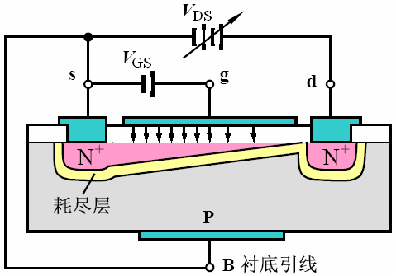
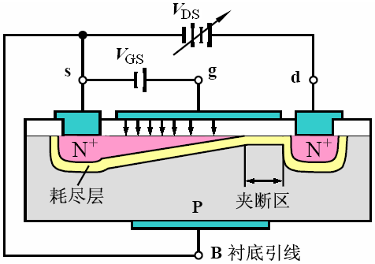
增强型NMOS管工作原理(续)
在导电沟道形成后，保持VGS 不变
增加VDS， ID随之增加
  在VDS作用下，导电沟道呈锥形分布
  当VGD=VT时，沟道出现预夹断
继续增加 VDS，夹断区延长，但ID不随之增加
  称为恒流区或饱和区
模拟与数字电路 — 三极管
Notes:
当V_{GS}＞V_{T}且固定为某值的情况下，若给漏源间加正电压V_{DS}则源区的自由电子将沿着沟道漂移到漏区，形成漏极电流I_{D}，当I_{D}从D → S流过沟道时，沿途会产生压降，进而导致沿着沟道长度上栅极与沟道间的电压分布不均匀。源极端电压最大，为VGS ，由此感生的沟道最深；离开源极端，越向漏极端靠近，则栅—沟间的电压线性下降，由它们感生的沟道越来越浅；直到漏极端，栅漏间电压最小，其值为： VGD=VGS-VDS , 由此 感生的沟道也最浅。可见，在VDS作用下导电沟道的深度是不均匀的，沟道呈锥形分布。若VDS进一步增大，直至VGD=VT，即VGS-VDS=VT或VDS=VGS-VT 时，则漏端沟道消失，出现预夹断点。
当VDS增加到使VGD=VT时，漏极处沟道将缩减到刚刚开启的情况，称为预夹断。源区的自由电子在VDS电场力的作用下，仍能沿着沟道向漏端漂移，一旦到达预夹断区的边界处，就能被预夹断区内的电场力扫至漏区，形成漏极电流。
当VDS增加到使VGD<VT时，预夹断点向源极端延伸成小的夹断区。由于预夹断区呈现高阻，而未夹断沟道部分为低阻，因此， VDS增加的部分基本上降落在该夹断区内，而沟道中的电场力基本不变，漂移电流基本不变，所以，从漏端沟道出现预夹断点开始， ID基本不随VDS增加而变化。

Slide 19
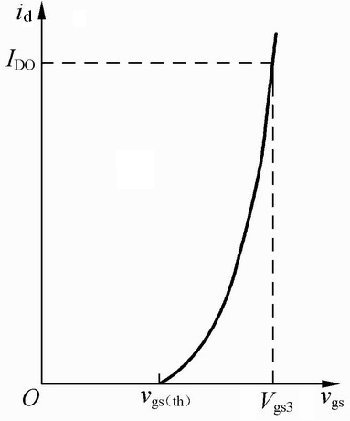
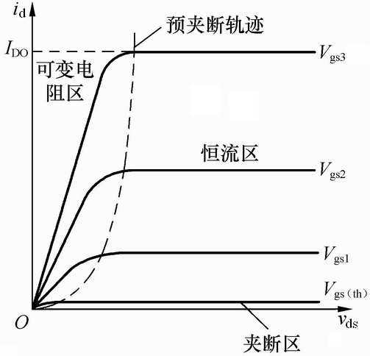
增强型NMOS管特性曲线
i_{d} = f (v_{gs})⏐
i_{d} = f (v_{ds})⏐
_{vds=常数}
_{vgs=常数}
i_{d}
d
+
g
v_{ds}
+
v_{gs}
s
–
–
转移特性曲线
输出特性曲线
模拟与数字电路 — 三极管

Slide 20
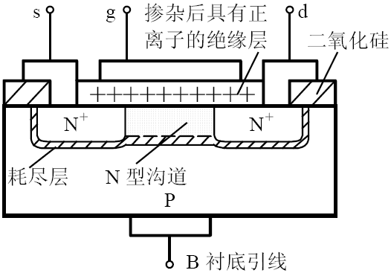
耗尽型NMOS管
在管子制造过程中，在栅极下方的绝缘层中掺入大量的金属正离子，从而预置了导电沟道
  在正/负栅源电压下均可工作
d
g
B
s
电路符号
管芯剖面图
模拟与数字电路 — 三极管
Notes:
因此，使用时无须加开启电压（VGS=0），只要加漏源电压，就会有漏极电流。当VGS＞0 时，将使ID进一步增加。VGS＜0时，随着VGS的减小ID 逐渐减小，直至 ID=0。对应ID=0 的 VGS 值为夹断电压 VP 。

Slide 21
BJT与场效应管比较
 | BJT（双极型） | 场效应管（单极型）
导电特点 | 多子和少子都参与导电 | 只有一种多子导电
控制方式 | 电压/电流控制电流 | 电压控制电流
类 型 | PNP、NPN | N沟道、P沟道、增强型、耗尽型
 | C、E一般不可倒置使用 | D、S一般可倒置使用
输入电阻 | 小 | 很大
噪 声 | 较大 | 较小
热稳定性 | 差 | 好
抗辐射性 | 差 | 强
制造工艺 | 较复杂，不易大规模集成 | 简单，易于大规模集成
模拟与数字电路 — 三极管

Slide 22
The End
模拟与数字电路 — 三极管

